Slide 1
Интегрирование дифференциальных уравнений с помощью рядов

Slide 2
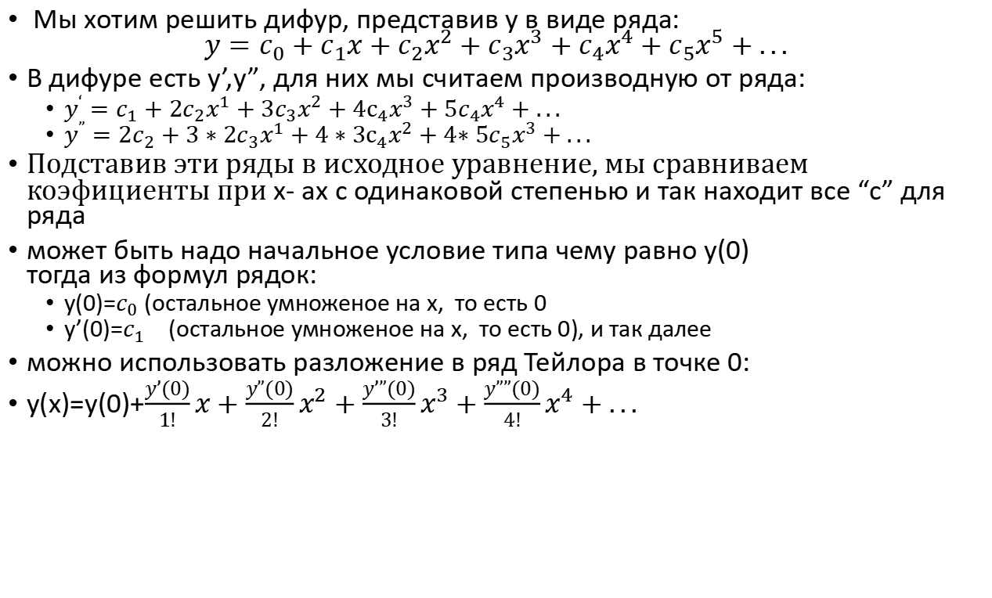
Способ решения
Мы хотим решить дифур, представив y в виде ряда:
$$y=c_{0}+c_{1}x+c_{2}x^{2}+c_{3}x^{3}+c_{4}x^{4}+c_{5}x^{5}+...$$
В дифуре есть y’,y”, для них мы считаем производную от ряда:
$y^{‘}=c_{1}+{2c}_{2}x^{1}+{3c}_{3}x^{2}+4с_{4}x^{3}+5c_{4}x^{4}+...$
$y^{”}={2c}_{2}+{3∗2c}_{3}x^{1}+4∗3с_{4}x^{2}+4{∗5c}_{5}x^{3}+...$
Подставив эти ряды в исходное уравнение, мы сравниваем коэфициенты при x- ах с одинаковой степенью и так находит все “с” для ряда
может быть надо начальное условие типа чему равно y(0) тогда из формул рядок:
y(0)=$c_{0}$ (остальное умноженое на x, то есть 0
y’(0)=$c_{1}$ (остальное умноженое на x, то есть 0), и так далее
можно использовать разложение в ряд Тейлора в точке 0:
y(x)=y(0)+$\frac{y’(0)}{1!}x+\frac{y”(0)}{2!}x^{2}+\frac{y’”(0)}{3!}x^{3}+\frac{y””(0)}{4!}x^{4}+...$

Slide 3

Известные ряды
Будет использоваться ряд экспоненты
$e^{x}=1+x+\frac{1}{2!}x^{2}+\frac{1}{3!}x^{3}+\frac{1}{4!}x^{4}+...$

Slide 4
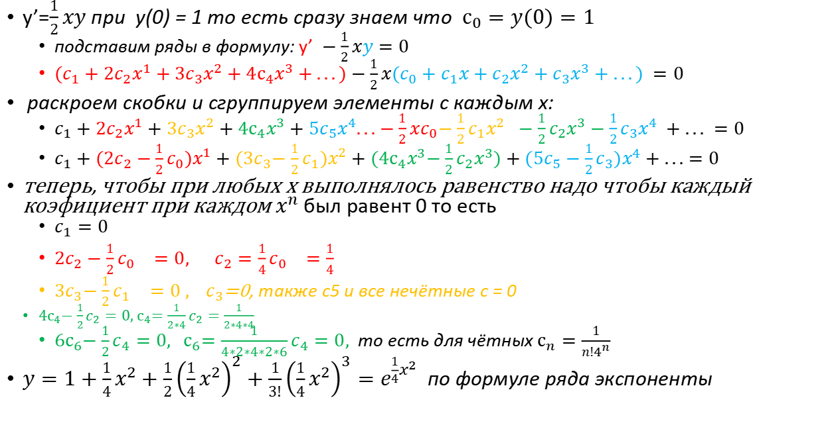
Пример 1
y’=$\frac{1}{2}xy$ при y(0) = 1 то есть сразу знаем что $с_{0}=y(0)=1$
подставим ряды в формулу: y’$−\frac{1}{2}xy=0$
${(c}_{1}+{2c}_{2}x^{1}+{3c}_{3}x^{2}+4с_{4}x^{3}+...)−\frac{1}{2}x(c_{0}+c_{1}x+c_{2}x^{2}+c_{3}x^{3}+...) =0$
раскроем скобки и сгруппируем элементы с каждым x:
$c_{1}+{2c}_{2}x^{1}+{3c}_{3}x^{2}+4с_{4}x^{3}+5c_{5}x^{4}...−\frac{1}{2}xc_{0}{−\frac{1}{2}c_{1}x^{2}}_{}{−\frac{1}{2}c}_{2}x^{3}−\frac{1}{2}c_{3}x^{4} +... =0$
$c_{1}+({2c}_{2}−{\frac{1}{2}c_{0})x}^{1}+({3c}_{3}{−\frac{1}{2}c_{1})x}^{2}+(4с_{4}x^{3}{−\frac{1}{2}c}_{2}x^{3})+(5c_{5}−\frac{1}{2}c_{3})x^{4}+...=0$
теперь, чтобы при любых х выполнялось равенство надо чтобы каждый коэфициент при каждом $x^{n}$ был равент 0 то есть
$c_{1}=0$
${2c}_{2}−{\frac{1}{2}c_{0}}^{}=0, c_{2}={\frac{1}{4}c_{0}}^{}=\frac{1}{4}$
${3c}_{3}{−\frac{1}{2}c_{1}}^{}=0 ,$ $c_{3}$=0, также с5 и все нечётные с = 0
$4с_{4}{−\frac{1}{2}c}_{2}=0, с_{4}{=\frac{1}{2∗4}c}_{2}=\frac{1}{2∗4∗4}$
$6с_{6}{−\frac{1}{2}c}_{4}=0, с_{6}{=\frac{1}{4∗2∗4∗2∗6}c}_{4}=0,$ то есть для чётных $с_{n}=\frac{1}{n!4^{n}}$
$y=1+\frac{1}{4}x^{2}+\frac{1}{2}{\left(\frac{1}{4}x^{2}\right)}^{2}+\frac{1}{3!}{\left(\frac{1}{4}x^{2}\right)}^{3}=e^{\frac{1}{4}x^{2}}$ по формуле ряда экспоненты

Slide 5
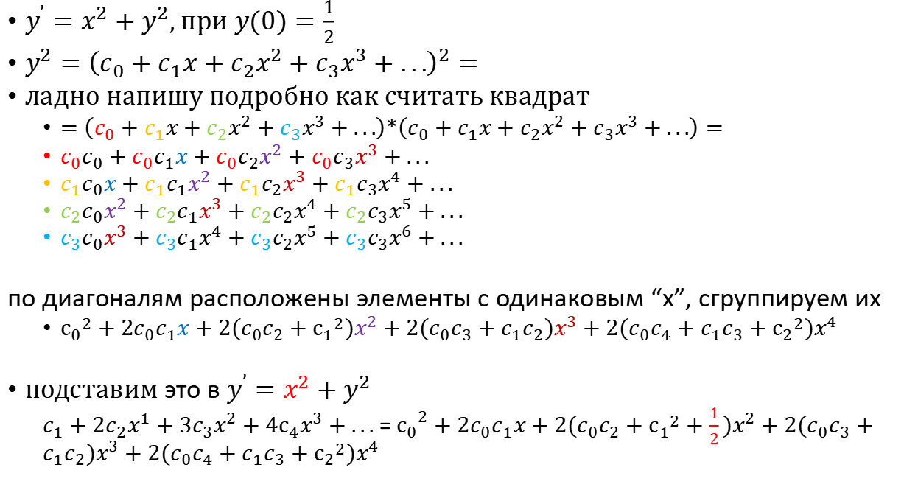
Пример 2
$y^{’}=x^{2}+y^{2}, при y(0)=\frac{1}{2}$
$y^{2}={\left(c_{0}+c_{1}x+c_{2}x^{2}+c_{3}x^{3}+...\right)}^{2}=$
$ладно напишу подробно как считать квадрат$
$=\left(c_{0}+c_{1}x+c_{2}x^{2}+c_{3}x^{3}+...\right)$*$\left(c_{0}+c_{1}x+c_{2}x^{2}+c_{3}x^{3}+...\right)=$
$c_{0}c_{0}+{c_{0}c}_{1}x+{c_{0}c}_{2}x^{2}+{c_{0}c}_{3}x^{3}+...$
$c_{1}c_{0}x+{c_{1}c}_{1}x^{2}+{c_{1}c}_{2}x^{3}+{c_{1}c}_{3}x^{4}+...$
$c_{2}c_{0}x^{2}+{c_{2}c}_{1}x^{3}+{c_{2}c}_{2}x^{4}+{c_{2}c}_{3}x^{5}+...$
$c_{3}c_{0}x^{3}+{c_{3}c}_{1}x^{4}+{c_{3}c}_{2}x^{5}+{c_{3}c}_{3}x^{6}+...$
по диагоналям расположены элементы с одинаковым “х”, сгруппируем их
${с_{0}}^{2}+2{c_{0}c}_{1}x+{2(c_{0}c}_{2}+{с_{1}}^{2})x^{2}+2({c_{0}c}_{3}+{c_{1}c}_{2})x^{3}+2({c_{0}c}_{4}+{c_{1}c}_{3}+{с_{2}}^{2})x^{4}$
$подставим$это в $y^{’}=x^{2}+y^{2}$
$c_{1}+{2c}_{2}x^{1}+{3c}_{3}x^{2}+4с_{4}x^{3}+...$ =${{ с}_{0}}^{2}+2{c_{0}c}_{1}x+{2(c_{0}c}_{2}+{с_{1}}^{2}+\frac{1}{2})x^{2}+2({c_{0}c}_{3}+{c_{1}c}_{2})x^{3}+2({c_{0}c}_{4}+{c_{1}c}_{3}+{с_{2}}^{2})x^{4}$

Slide 6
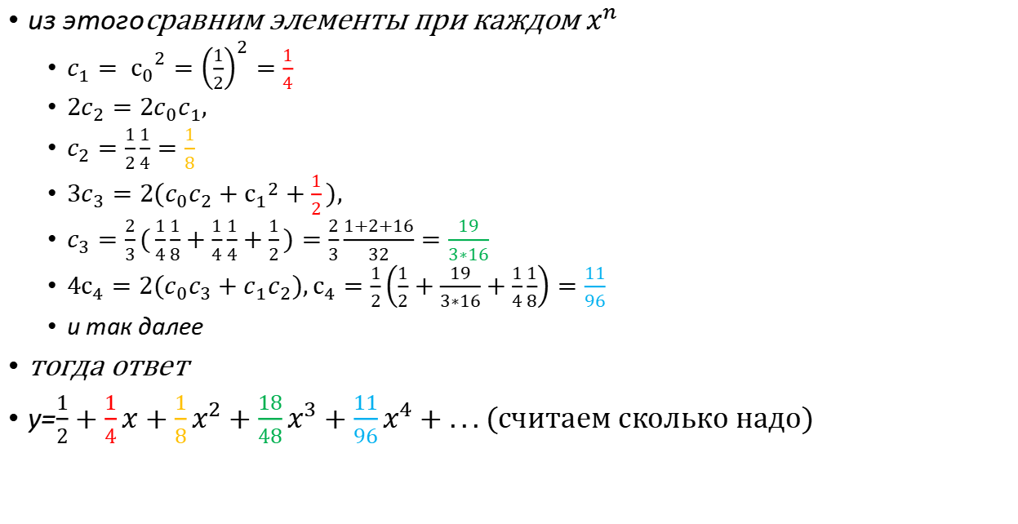
Пример 2
из этогосравним элементы при каждом $x^{n}$
$c_{1}={{ с}_{0}}^{2}={\left(\frac{1}{2}\right)}^{2}=\frac{1}{4}$
${2c}_{2}=2{c_{0}c}_{1},$
$c_{2}=\frac{1}{2}\frac{1}{4}=\frac{1}{8}$
${3c}_{3}={2(c_{0}c}_{2}+{с_{1}}^{2}+\frac{1}{2}),$
$c_{3}=\frac{2}{3}(\frac{1}{4}\frac{1}{8}+\frac{1}{4}\frac{1}{4}+\frac{1}{2})=\frac{2}{3}\frac{1+2+16}{32}=\frac{19}{3∗16}$
$4с_{4}=2({c_{0}c}_{3}+{c_{1}c}_{2}),с_{4}=\frac{1}{2}\left(\frac{1}{2}+\frac{19}{3∗16}+\frac{1}{4}\frac{1}{8}\right)=\frac{11}{96}$
и так далее
тогда ответ
y=$\frac{1}{2}+\frac{1}{4}x+\frac{1}{8}x^{2}+\frac{18}{48}x^{3}+\frac{11}{96}x^{4}+... (считаем сколько надо)$

Slide 7
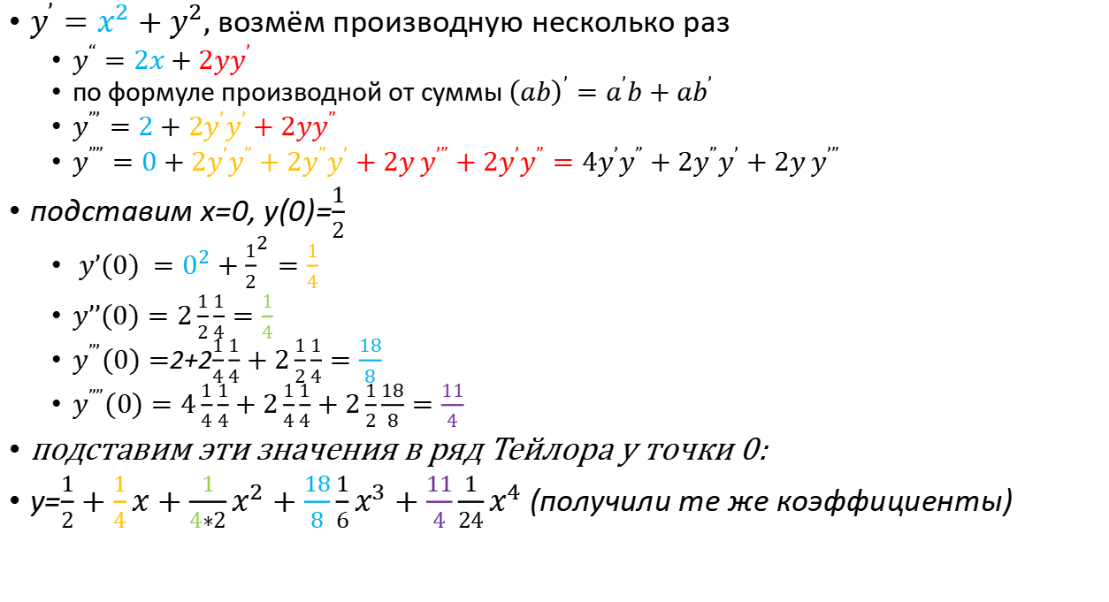
Пример 2 - второй способ
$y^{’}=x^{2}+y^{2},$ возмём производную несколько раз
$y^{“}=2x+2yy^{’}$
по формуле производной от суммы ${\left(ab\right)}^{’}=a^{’}b+ab^{’}$
$y^{”’}=2+2y^{’}y^{’}+2yy^{”}$
$y^{””}=0+2y^{’}y^{”}+2y^{”}y^{’}+2y^{ }y^{’”}+2y^{’}y^{”}=4y^{’}y^{”}+$ $2y^{”}y^{’}+2y^{ }y^{’”}$
подставим x=0, y(0)=$\frac{1}{2}$
${y’(0)}^{ }=0^{2}+{\frac{1}{2}}^{2}=\frac{1}{4}$
${y’’(0)=2\frac{1}{2}\frac{1}{4}=\frac{1}{4}}^{ }$
$y^{”’}(0)=$2+2$\frac{1}{4}\frac{1}{4}+2\frac{1}{2}\frac{1}{4}=\frac{18}{8}$
$y^{””}(0)=4\frac{1}{4}\frac{1}{4}+2\frac{1}{4}\frac{1}{4}+2\frac{1}{2}\frac{18}{8}=\frac{11}{4}$
подставим эти значения в ряд Тейлора у точки 0:
y=$\frac{1}{2}+\frac{1}{4}x+\frac{1}{4∗2}x^{2}+\frac{18}{8}\frac{1}{6}x^{3}+\frac{11}{4}\frac{1}{24}x^{4}$ (получили те же коэффициенты)

Slide 8
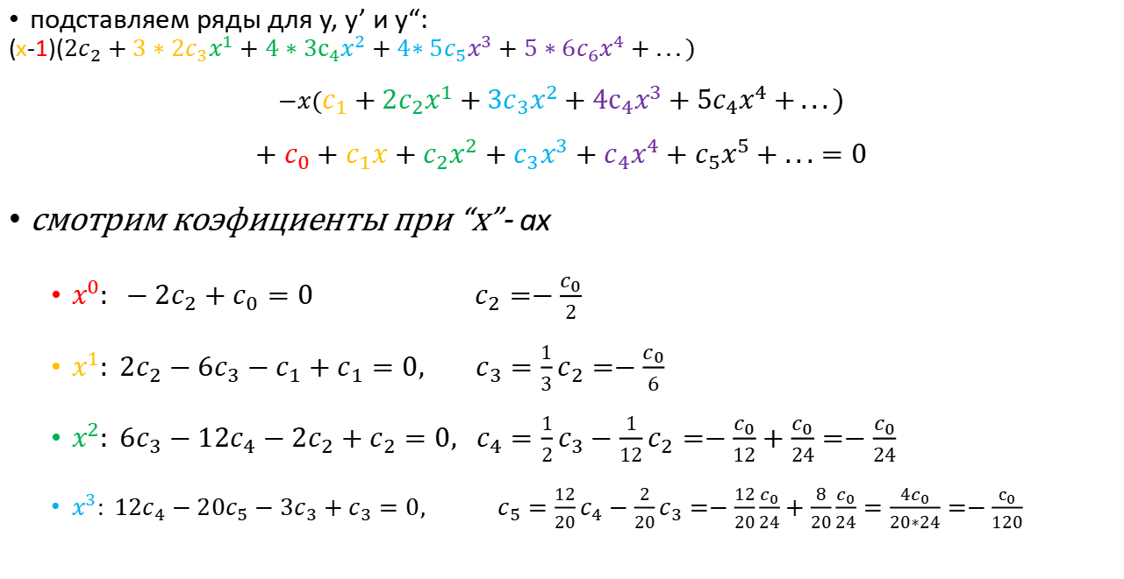
Пример 3 (x-1)y”(x)-xy’(x)+y(x)=0
подставляем ряды для y, y’ и y“:
(x-1)(${2c}_{2}+{3∗2c}_{3}x^{1}+4∗3с_{4}x^{2}+4{∗5c}_{5}x^{3}+5∗6c_{6}x^{4}+...)$
$$−x(c_{1}+{2c}_{2}x^{1}+{3c}_{3}x^{2}+4с_{4}x^{3}+5c_{4}x^{4}+...)$$
$$+c_{0}+c_{1}x+c_{2}x^{2}+c_{3}x^{3}+c_{4}x^{4}+c_{5}x^{5}+...=0$$
смотрим коэфициенты при “x”- ах
$x^{0}: −2c_{2}+c_{0}=0$ $c_{2}=−\frac{c_{0}}{2}$
$x^{1}: 2c_{2}−6c_{3}−c_{1}+c_{1}=0,$ ${ c}_{3}=\frac{1}{3}c_{2}=−\frac{c_{0}}{6}$
$x^{2}: 6c_{3}−12c_{4}−{2c}_{2}+c_{2}=0, c_{4}=\frac{1}{2}c_{3}−\frac{1}{12}c_{2}=−\frac{c_{0}}{12}+\frac{c_{0}}{24}=−\frac{c_{0}}{24}$
$x^{3}: 12c_{4}−20c_{5}−{3c}_{3}+c_{3}=0,{ c}_{5}=\frac{12}{20}c_{4}−\frac{2}{20}c_{3}=−\frac{12}{20}\frac{c_{0}}{24}+\frac{8}{20}\frac{c_{0}}{24}=\frac{4c_{0}}{20∗24}=−\frac{с_{0}}{120}$

Slide 9
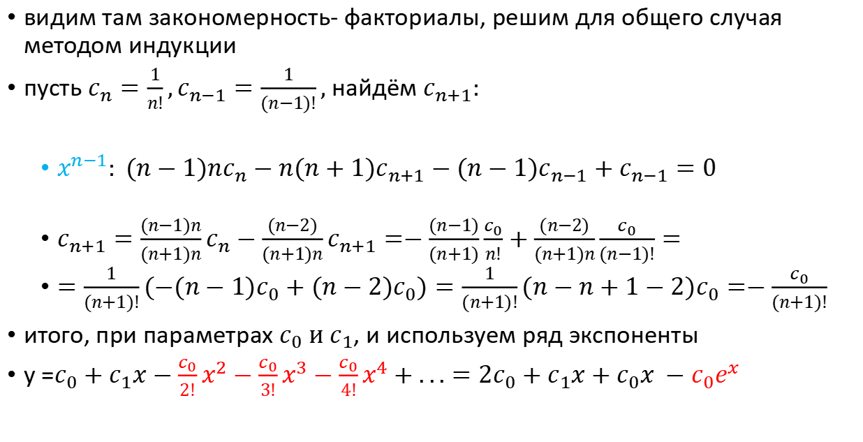
Пример 3
видим там закономерность- факториалы, решим для общего случая методом индукции
пусть $c_{n}=\frac{1}{n!},c_{n−1}=\frac{1}{(n−1)!}, найдём c_{n+1}:$
$x^{n−1}: (n−1)nc_{n}−n(n+1)c_{n+1}−{(n−1)c}_{n−1}+c_{n−1}=0$
$c_{n+1}=\frac{(n−1)n}{(n+1)n}c_{n}−\frac{(n−2)}{(n+1)n}c_{n+1}=−\frac{(n−1)}{(n+1)}\frac{c_{0}}{n!}+\frac{(n−2)}{(n+1)n}\frac{c_{0}}{(n−1)!}=$
$=\frac{1}{(n+1)!}(−(n−1)c_{0}+(n−2)c_{0})=\frac{1}{(n+1)!}(n−n+1−2)c_{0}=−\frac{c_{0}}{(n+1)!}$
итого, при параметрах $c_{0} и c_{1}$, и используем ряд экспоненты
y =$c_{0}+c_{1}x−\frac{c_{0}}{2!}x^{2}−\frac{c_{0}}{3!}x^{3}−\frac{c_{0}}{4!}x^{4}+...={2c}_{0}+c_{1}x+c_{0}x −c_{0}e^{x}$

Slide 10
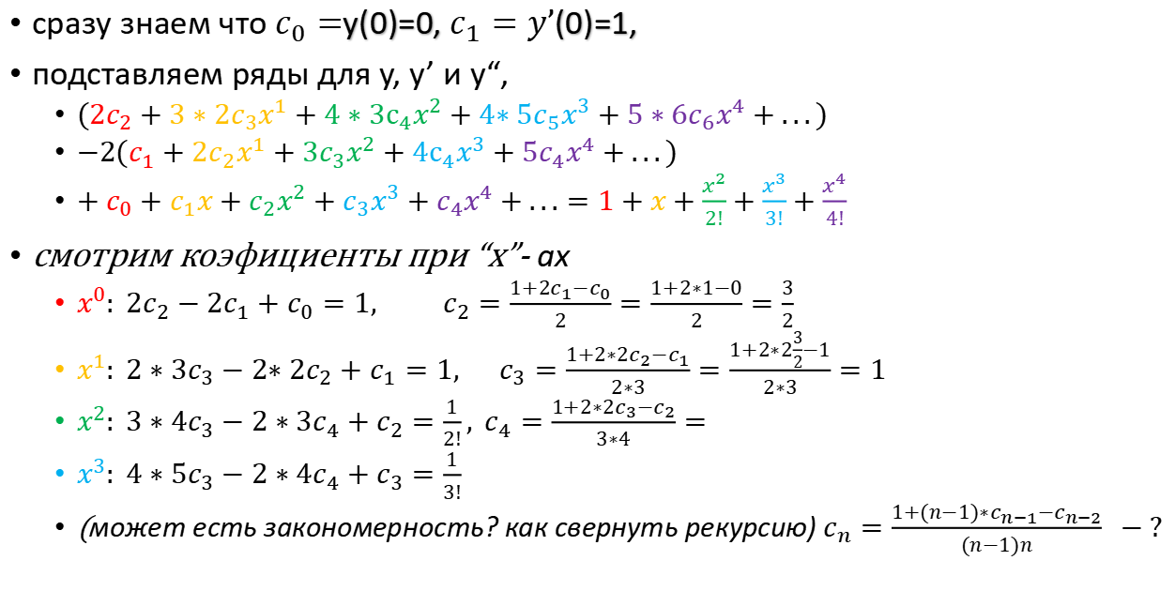
Пример 4 y”-2y’+y=e^{x}, y(0)=0,y’(0)=1
сразу знаем что $c_{0}=$y(0)=0, $c_{1}=y’$(0)=1,
подставляем ряды для y, y’ и y“,
$({2c}_{2}+{3∗2c}_{3}x^{1}+4∗3с_{4}x^{2}+4{∗5c}_{5}x^{3}+5∗6c_{6}x^{4}+...)$
$−2(c_{1}+{2c}_{2}x^{1}+{3c}_{3}x^{2}+4с_{4}x^{3}+5c_{4}x^{4}+...)$
$+c_{0}+c_{1}x+c_{2}x^{2}+c_{3}x^{3}+c_{4}x^{4}+...=1+x+\frac{x^{2}}{2!}+\frac{x^{3}}{3!}+\frac{x^{4}}{4!}$
смотрим коэфициенты при “x”- ах
$x^{0}:{ 2c}_{2}−2c_{1}+c_{0}=1, { c}_{2}=\frac{1+2c_{1}−c_{0}}{2}=\frac{1+2∗1−0}{2}=\frac{3}{2}$
$x^{1}: {2∗3c}_{3}−2{∗2c}_{2}+c_{1}=1, { c}_{3}=\frac{1+2∗2c_{2}−c_{1}}{2∗3}=\frac{1+2∗2\frac{3}{2}−1}{2∗3}=1$
$x^{2}: {3∗4c}_{3}−2∗3c_{4}+c_{2}=\frac{1}{2!},{ c}_{4}=\frac{1+2∗2c_{3}−c_{2}}{3∗4}=$
$x^{3}: {4∗5c}_{3}−2∗4c_{4}+c_{3}=\frac{1}{3!}$
(может есть закономерность? как свернуть рекурсию)${ c}_{n}=\frac{1+(n−1)∗c_{n−1}−c_{n−2}}{(n−1)n} −?$

Slide 11
Ссылки
https://www.youtube.com/watch?v=2AUoSzaj72U&t=28s&ab_channel=%D0%AF%D1%85%D1%8C%D0%B5%D0%9C%D1%83%D1%85%D1%82%D0%B0%D1%80%D0%BE%D0%B2
https://matica.org.ua/metodichki-i-knigi-po-matematike/spravochnik-a-a-gusak-v-m-gusak/33-1-integrirovanie-differentcialnykh-uravnenii-s-pomoshchiu-riadov
https://www.youtube.com/watch?v=CRUq2xmdxJs&ab_channel=%D0%94%D0%BC%D0%B8%D1%82%D1%80%D0%B8%D0%B9%D0%9B%D0%BE%D1%81%D0%B5%D0%B2

